Slide 1
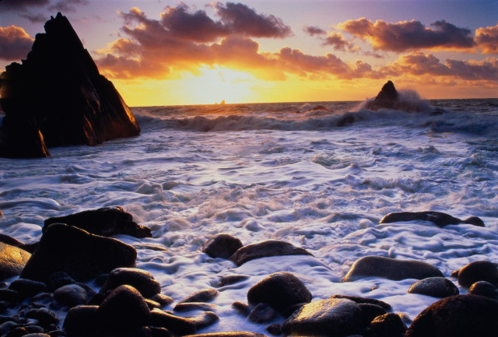
Литература
6
класс
Тема:
Двусложные размеры
стиха.

Slide 2
ПЛАН УРОКА
Понятие «строфа».
Понятие «рифма».
Виды рифмы.
Стихотворная речь.
Двусложные размеры.
Notes:
Пытались взаимосвязьвеществ

Slide 3

СТРОФА
Строфа – это группа стихотворных строк, объединенных содержанием и связанных между собою определенной рифмой, ритмом и интонацией.
Чаще всего встречаются строфы из четырёх строк.
Notes:
Пытались взаимосвязьвеществ

Slide 4

РИФМА
РИФМА – это созвучия в конце стихотворных строк.
Не чует погибели близкой Канут, (а)
Он едет к беде неминучей, (б)
Кругом соловьи, заливаясь, поют.(а)
Шиповник алеет пахучий…(б)
А.К.Толстой
Notes:
Пытались взаимосвязьвеществ

Slide 5

ВИДЫ РИФМЫ
1. ПЕРЕКРЕСТНАЯ: а б а б
2. КОЛЬЦЕВАЯ (или ОПОЯСЫВАЮЩАЯ): а б б а
3. ПАРНАЯ. а а б б
Notes:
Пытались взаимосвязьвеществ

Slide 6
ПЕРЕКРЕСТНАЯ
Не чует погибели близкой Канут, (а)
Он едет к беде неминучей, (б)
Кругом соловьи, заливаясь, поют, (а)
Шиповник алеет пахучий… (б)
А.К.Толстой
СХЕМА: а б а б
Notes:
Пытались взаимосвязьвеществ

Slide 7
КОЛЬЦЕВАЯ (ИЛИ ОПОЯСЫВАЮЩАЯ)
Месяц плывет (а)
И тих и спокоен, (б)
А юноша-воин (б)
На битву идет. (а)
М.Ю.Лермонтов.
СХЕМА: а б б а
Notes:
Пытались взаимосвязьвеществ

Slide 8
ПАРНАЯ
Кто скачет. Кто мчится под хладною
мглой? (а)
Ездок запоздалый, с ним сын молодой. (а)
К отцу, весь издрогнув, малютка приник; (б)
Обняв, его держит и греет старик. (б)
Гете.
СХЕМА: а а б б
Notes:
Пытались взаимосвязьвеществ

Slide 9
СТИХОТВОРНАЯ РЕЧЬ
Стихотворная речь выделяется своим ритмическим построением и музыкальностью.
Ударные и безударные слоги в стихотворении чередуются. Такая группа слогов в поэзии носит название СТОПЫ.
Notes:
Пытались взаимосвязьвеществ

Slide 10
ДВУСЛОЖНЫЕ СТОПЫ
ЯМБ
ХОРЕЙ
Notes:
Пытались взаимосвязьвеществ

Slide 11
СТОПА
_́ _ / _́ _ / _́ _ / _́ _
стопа
сочетание ударного и безударного слогов
Notes:
Пытались взаимосвязьвеществ

Slide 12

ХОРЕЙ
Двусложный размер стихотворения
с ударением на первом слоге.
День за днём идёт, мелькая…
Де́нь-за-днём-и-дёт-мель-ка́-я
Де́нь-за /днём-и/дёт-мель/ка́-я
_́ _ / _́ _ /_́ _ /_́ _
1 – 3 – 5 – 7
Notes:
Пытались взаимосвязьвеществ

Slide 13
ЯМБ
Двусложный размер стихотворения
с ударением на втором слоге.
У лукоморья дуб зелёный
У-лу́-ко-мо́рь-я-ду́б-зе-лё-ный
У-лу́/ко-мо́рь/я-ду́б/зе-лё/ный
_ _́ / _ _́ /_ _́ /_ _́ /_
2 – 4 – 6 – 8
Notes:
Пытались взаимосвязьвеществ

Slide 14
КАК ОПРЕДЕЛИТЬ РАЗМЕР
1. Разделить слова в строке на слоги
2. Расставить ударение в строке
3. Составить рисунок стопы _́ _ или _ _́
4. Определить размер
я́мб _ _́
хоре́й _́ _
Notes:
Пытались взаимосвязьвеществ

Slide 15

ЗАДАНИЕ ДЛЯ САМОСТОЯТЕЛЬНОЙ РАБОТЫ
1. Выучить определения по теме.
2. Привести примеры стихотворных отрывков на изученные размеры и определить в них вид рифмы.
Notes:
Пытались взаимосвязьвеществ

